Slide 1

Machine Learning algoritmusok
Döntési fák AdaBoost Gradiens turbózás

Slide 2
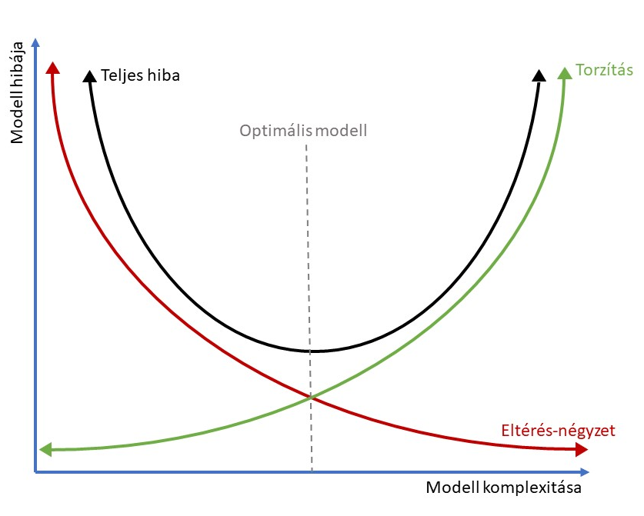
Machine Learning alapok
Azzal a céllal indulunk el, hogy konzisztensen pontos predikciókat tudjunk adni statiszikai egyedek tulajdonságaira vonatkozóan.
Az ideális modellnek alacsony a torzítása, és közben jól le tudja modellezni az egyedek tulajdonságai közötti kapcsolatokat.

Slide 3
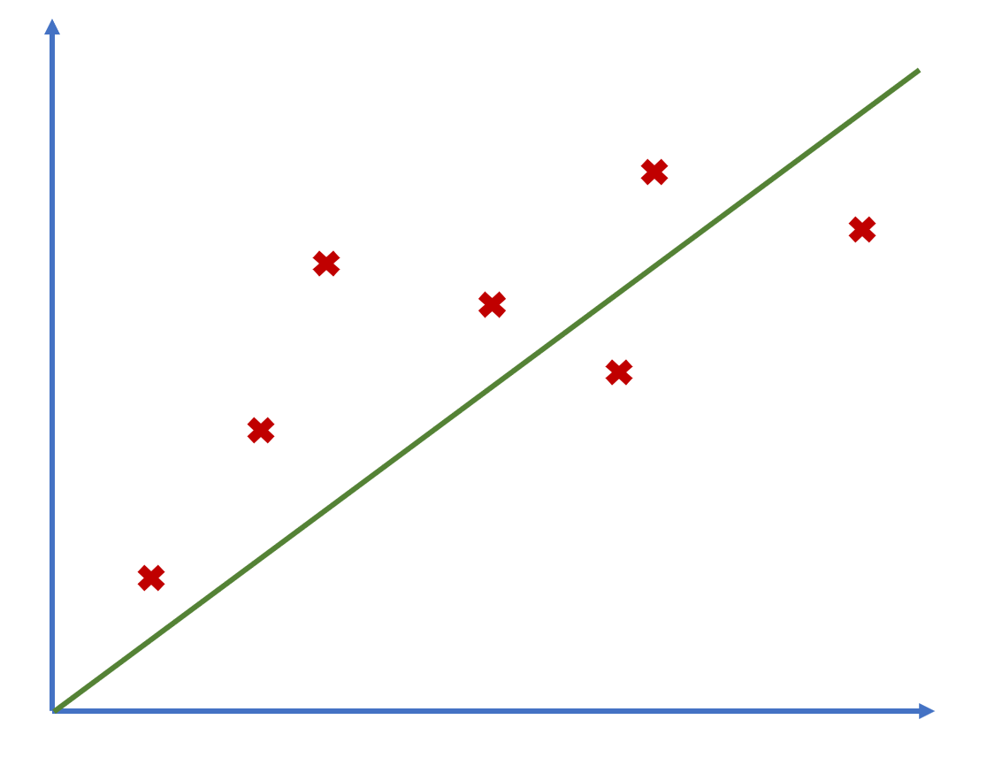
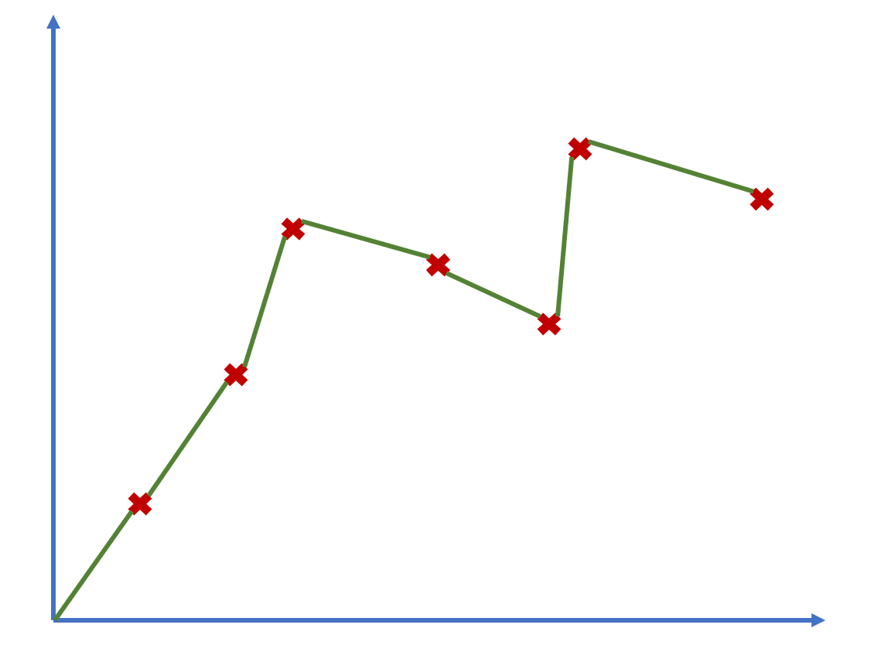
Bias-variance tradeoff
Az optimális pont valahol a torzítatlanság és a variancia között van.
Alacsony torzítás, magas variancia
Magas torzítás, alacsony variancia
tesztadat
tanulóadat

Slide 4
Döntési fák
Mintaegyedek osztályozása változóikban felvett értékeik alapján.
Szereti a csülkös pacalt
IGAZ
HAMIS
Majd megszereti
Igazi ínyenc

Slide 5


Bugos a program
IGAZ
HAMIS
Miattad bugos
Hozzá akarsz írni
IGAZ
IGAZ
HAMIS
HAMIS
Így is működik
Minden rendben
< 1 órád van
Minden rendben
IGAZ
HAMIS
$$<1$$
$$≥1$$
Hagyd békén
Hagyd békén
Kezdj neki
Kezdj neki
Bármilyen adattípussal lehet dolgozni

Slide 6
Gyökér node
Internális node
Levél node

Slide 7



A szeparáció jóságának mérése
$$G=1−P{\left(A\right)}^{2}−P{\left(B\right)}^{2}$$
x1 változó
Azok a változók, amelyek nem tudják 1:0 arányban szeparálni az egyedeket, tisztátalannak számítanak. Ennek egyik mérőszáma a Gini-index.
Egy változó Gini-indexe levelei Gini-indexének súlyozott átlaga.
x1 igaz
x1 hamis
y igaz: 98 y hamis: 30
y igaz: 22 y hamis: 123
$$G=0.2574$$
$$G=1−{\left(\frac{98}{98+30}\right)}^{2}−{\left(\frac{30}{98+30}\right)}^{2}=0.3588$$
$$G\left(x1\right)=\left(\frac{128}{128+145}\right)0.3588+\left(\frac{145}{128+145}\right)0.2574=0.3049$$

Slide 8




Szeparáció folytonos változó esetén
$$G(x1)$$
Gini-index
Optimális szeparálási pont
x1 változó
$$x1<m$$
$$x1≥m$$
y igaz y hamis
y igaz y hamis
$$x1$$
Változó értékei minimumtól maximumig

Slide 9





Mikor érdemes szeparálni?
x1
x2
x3
x3
x3
x2
x2
Amikor egy csomópontnak magasabb a tisztátalansága tovább bontáskor, felesleges a szeparáció, és levélcsomópont válik belőle.
$$7/26$$
$$6/76$$
$$G=0,29$$
x1
x2
x3
x3
$$13/102$$
X2
$$G=0,20$$

Slide 10
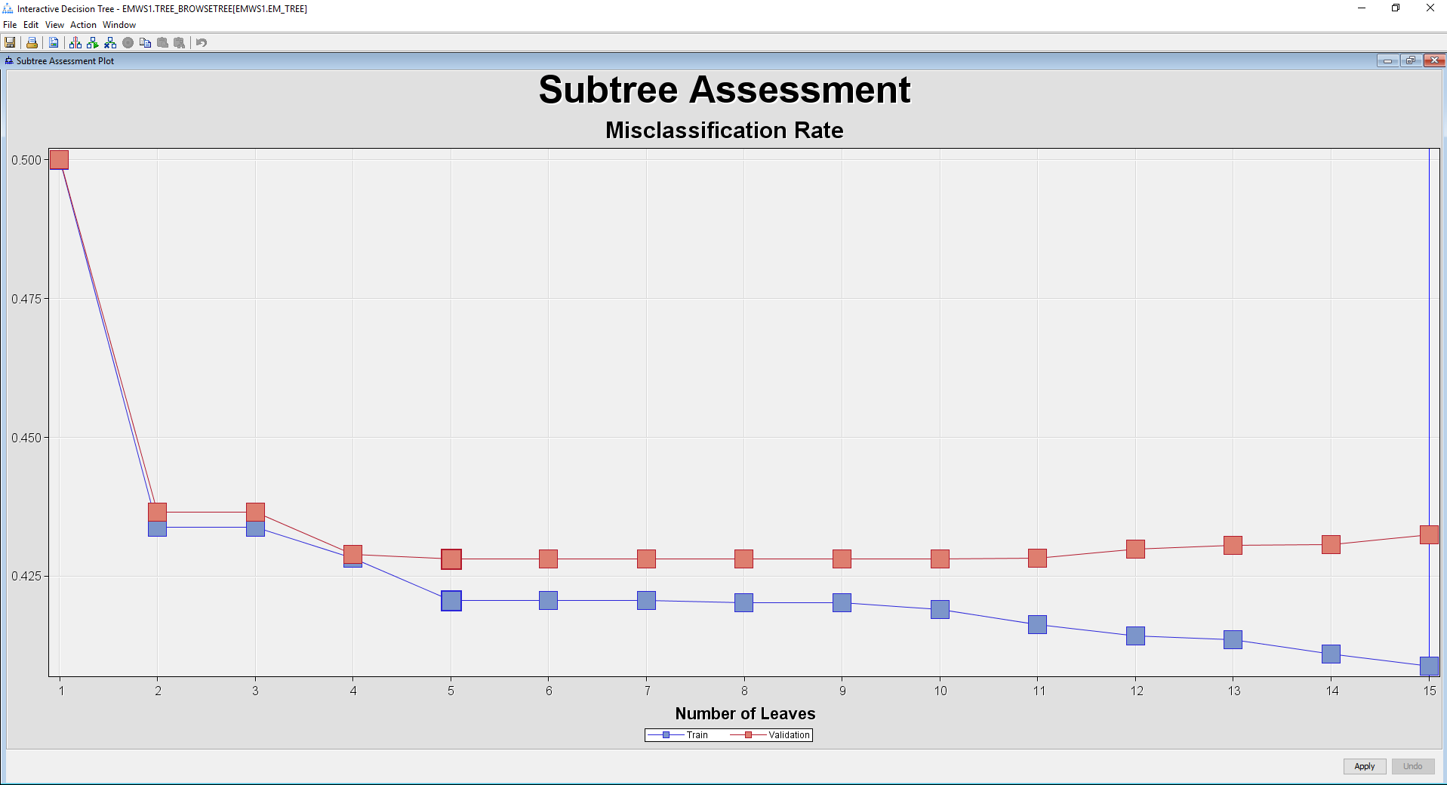
Hány változót vegyünk be a buliba? → Félreosztályozási ráta

Slide 11
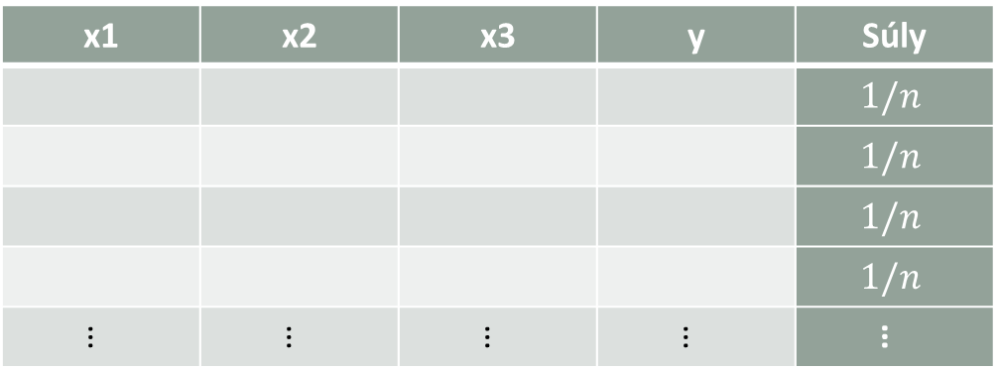
AdaBoost technológia
Sok, gyenge fa kombinációjából áll elő a modell
Megkülönböztetett súllyal járulnak hozzá
Az új fa tanul elődei hibájából
Célváltozó
Magyarázó változó
x1 | x2 | x3 | y | Súly
 |  |  |  | $$1/n$$
 |  |  |  | $$1/n$$
 |  |  |  | $$1/n$$
 |  |  |  | $$1/n$$
… | … | … | … | …
Mintaegyed

Slide 12



Döntési fa állítása a mintára
x1 változó
$$G(x1)=0,3059$$
y helyes y helytelen
y helyes y helytelen
Azt a változót tartjuk meg, amelyik a legtöbb mintaegyedet osztályozta be helyesen.
Attól függően kapja meg egy döntési fa a súlyát, hogy mennyire jól osztályozta be a mintaegyedeket.
x2 változó
$$G(x2)=0,2148$$
y helyes y helytelen
y helyes y helytelen
x3 változó
$$G(x3)=0,4207$$
y helyes y helytelen
y helyes y helytelen

Slide 13
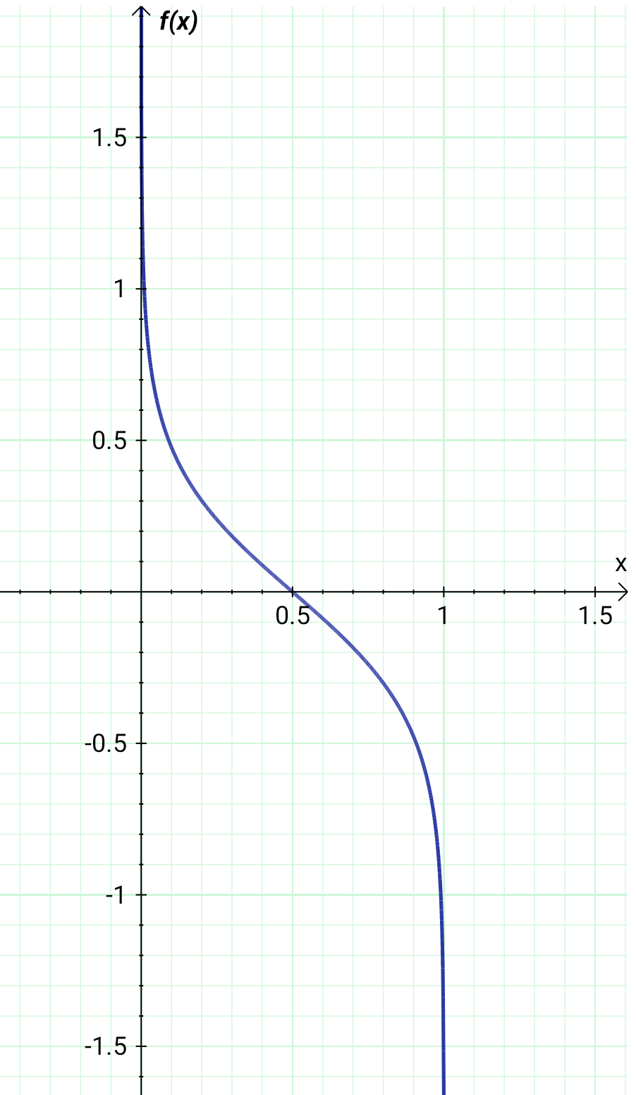


Súly a végső modellben
Egy létrehozott tönk teljes hibája azoknak a mintaegyedeknek a súlya, amiket helytelenül osztályozott.
x2 változó
y helyes = 12 y helytelen = 3
y helyes = 10 y helytelen = 0
$$Fa teljes hibája=3∗\frac{1}{n}$$
$$Súly a végső modellben=\frac{1}{2}log\left(\frac{1−teljes hiba}{teljes hiba}\right)$$

Slide 14



Súlyok frissítése
Minden helytelenül beosztályozott mintaegyedre növelni: $Új egyedsúly=jelenlegi súly∗e^{súly a modellben}$
Minden helyesen beosztályozott mintaegyedre csökkenteni: $Új egyedsúly=egyedsúly∗e^{−súly a modellben}$
Miután ez el van végezve minden egyedre, az új súlyokat normalizálni kell, hogy az összegük 1 legyen, mint a kezdőállapotban, mikor minden súly $1/n$ volt.
Ezeket a normalizált súlyokat felhasználva fogja a rákövetkező fa megkapni az ő saját tanuló mintáját, amiben az előző súlyok eloszlásként szerepelnek, és egyedszáma megegyezik az előzőével.

Slide 15










Osztályozás a végső modellben
klasszifikáláskor az egyed abba az osztályba lesz besorolva, amelyikhez tartozó tönkök súlyának összege nagyobb.
$$0,42$$
$$0,61$$
$$0,78$$
$$0,21$$
$$0,63$$
$$+$$
$$0,32$$
$$+$$
$$1,83$$
$$1,14$$
Végső osztály

Slide 16
Gradiens Turbózás
Machine learning technológia
Regresszió és osztályozás

Slide 17

Az alap elképzelés
$$becsült érték=előző predikció+tanulási sebesség∗rezidum$$
stb…
Az input adathalmaz: ${\left\{\left(x_{i}, y_{i}\right)\right\}}_{i=1}^{n}$
Deriválható veszteségfüggvény: $L\left(y_{i},F\left(x\right)\right)$

Slide 18

A kezdeti modell:
A célváltozóra vonatkozó legelső predikciója a célváltozó várható értéke, mert így lesz minimális a veszteségfüggvény.
átlag
Veszteség
y átlag
$$F_{0}\left(x\right)={argmin}_{γ}\sum_{i=1}^{n}{L\left(y_{i},γ\right)}$$
Változó értékei

Slide 19


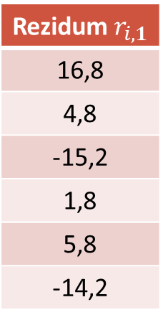



Rezidumok egy adathalmazon
A következő lépésben kiszámoljuk, mennyiben tér el a predikció a valós értékektől. Ez a rezidum: a veszteségfüggvénybe behelyettesített valós ${(y}_{i})$ és becsült $(F\left(x\right))$ érték.
Magasság | Szemszín | Nem
1,6 | Kék | Férfi
1,6 | Barna | Nő
1,5 | Kék | Nő
1,8 | Zöld | Férfi
1,5 | Barna | Férfi
1,4 | Kék | Nő
Súly
88
76
56
73
77
57
Rezidum $r_{i,1}$
16,8
4,8
-15,2
1,8
5,8
-14,2
$$r_{1,1}=88−71,2$$
$$r_{2,1}=76−71,2$$
$$…$$
Átlag: 71,2
$$r_{i,m}=−{\left[\frac{\text{∂}L\left(y_{i},F\left(x_{i}\right)\right)}{\text{∂}F\left(x_{i}\right)}\right]}_{F\left(x\right)=F_{m−1\left(x\right)}}$$
A veszteségfüggvény becsült érték szerinti deriváltja

Slide 20
Döntési fa illesztése a rezidumok megbecslésére
Magasság | Szemszín | Nem
1,6 | Kék | Férfi
1,6 | Barna | Nő
1,5 | Kék | Nő
1,8 | Zöld | Férfi
1,5 | Barna | Férfi
1,4 | Kék | Nő
Súly
88
76
56
73
77
57
Rezidum
16,8
4,8
-15,2
1,8
5,8
-14,2
A terminális régiókba bekerülő adatmennyiséget a min_data_in_leaf paraméter szabályozza.
Nem = Nő
Magasság>1,6
Szemszín nem kék
-14.2; -15.2
4.8
1.8; 5.8
16.8

Slide 21

Terminális régiók outputja
Nem = Nő
Magasság>1,6
Szemszín nem kék
-14.7
4.8
3.8
16.8
A levelek értéke az a szám, ahol ennek az összegzésnek minimuma van. Tehát az átlag
$$γ_{j,m}={argmin}_{γ}\sum_{x_{i}∈R_{i,j}}{\left.L(y_{i}, F_{m−1}\left(x_{i}\right)+γ\right)}$$

Slide 22


Predikció
Nem = Nő
Minden becsült érték úgy áll elő, hogy az előző fa által adott predikcióhoz hozzáadjuk a jelenlegi fa által becsült maradékot.
71.2
Magasság>1,6
Szemszín nem kék
-14.7
4.8
3.8
16.8
$$71,2+16,8=88$$
Jó, mi???
Hát nem!! Ez overfitting!!

Slide 23



Predikció (mostmár tényleg)
$$Tanulási$$
$$sebesség$$
Nem = Nő
71.2
Magasság>1,6
Szemszín nem kék
-14.7
4.8
3.8
16.8
$$71,2+0,1∗16,8=72,9$$
$$F_{m}\left(x\right)=F_{m−1}\left(x\right)+ν\sum_{j=1}^{J_{m}}{\left.γ_{j,m}I(x∈R_{j,m}\right)}$$

Slide 24

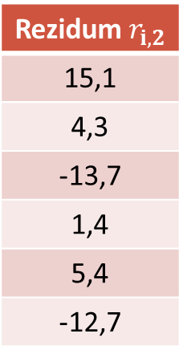

És kezdődik előről
Új rezidumok kiszámítása a valós és becsült értékek veszteségfüggvénybe való helyettesítésével.
$$88−(71,2+0,1∗16,8)$$
Magasság | Szemszín | Nem
1,6 | Kék | Férfi
1,6 | Barna | Nő
1,5 | Kék | Nő
1,8 | Zöld | Férfi
1,5 | Barna | Férfi
1,4 | Kék | Nő
Súly
88
76
56
73
77
57
Rezidum $r_{i,2}$
15,1
4,3
-13,7
1,4
5,4
-12,7
Rezidum $r_{i,1}$
16,8
4,8
-15,2
1,8
5,8
-14,2

Slide 25
Az új döntési fa
A rezidumok megbecsülésére kiélezve.
Az új rezidumok kevesebbek lesznzek mint az előzőek.
Nem = Nő
Magasság>1,6
Szemszín nem kék
-13,2
-4,3
3,4
15,1

Slide 26


A modell
71,2
$$0,1$$
Nem = Nő
Magasság>1,6
Szemszín nem kék
-14.7
4.8
3.8
16.8
$$0,1$$
Nem = Nő
Magasság>1,6
Szemszín nem kék
-13,2
4,3
3,4
15,1

Slide 27
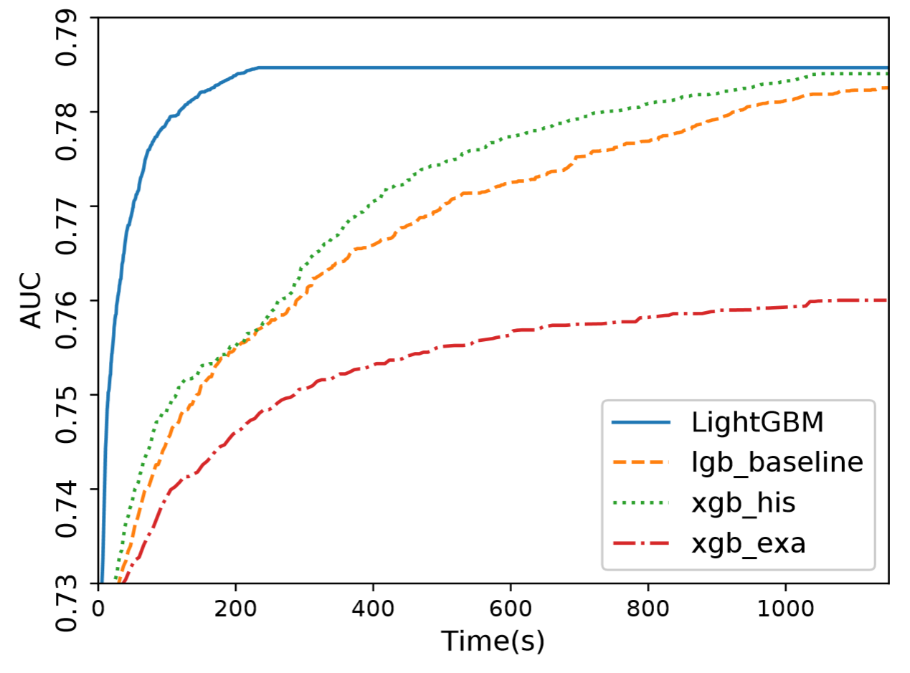
Gyakorlati Alkalmazás

Slide 28
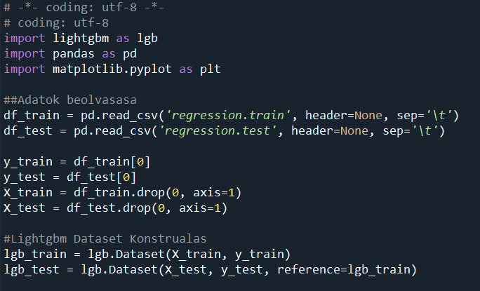
Adatszerkezetek felállítása
A predikció tárgya
A magyarázó változók
A LightGBM ezzel tud dolgozni

Slide 29
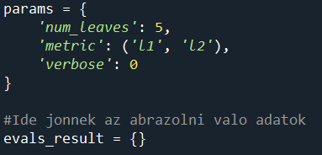
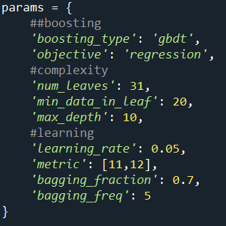
Paraméterek és metrika
A Gradient Boosting nagyon sokféleképpen konfigurálható, felhasználási céltól függően.
Egyszerű paraméterek
Összetett paraméterek
Levélszám
Terminális régió adatmennyisége
Max. változó
Tanulási sebesség
Metrika szótár

Slide 30
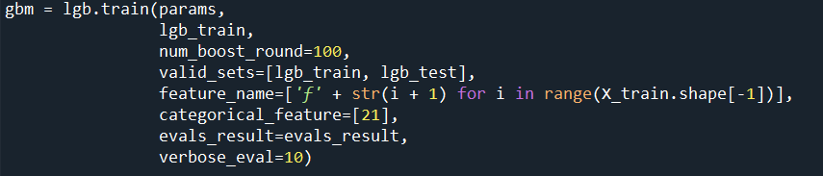
Taníttatás
100 döntési fa kiépítése és a metrika elmentése a már korábban létrehozott szótárba.
Paraméterek
Tanuló adat
Fák számossága
Ide rakja az eredményt

Slide 31
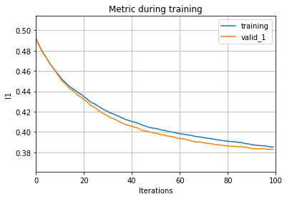

Eredmények
Validációs adathalmazon mekkora a helyesen beosztályozott egyedek aránya?

Slide 32

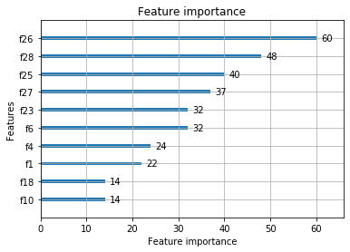
Melyik változó használható a legjobban szeparációra?

Slide 33

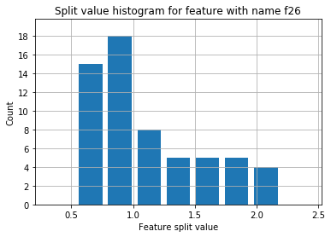
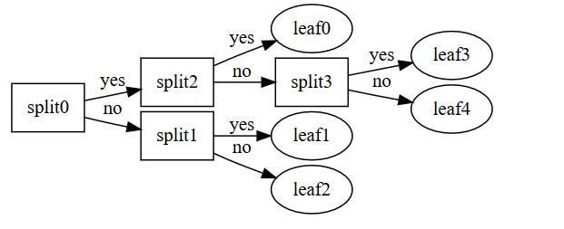
F26 mennyire jól szeparálta az egyedeket?

Slide 34
Források
https://www.sciencedirect.com/science/article/pii/S002200009791504X
https://mitpress.mit.edu/books/boosting
http://www.rob.schapire.net/papers/explaining-adaboost.pdf
http://mccormickml.com/2013/12/13/adaboost-tutorial/
https://statweb.stanford.edu/~jhf/ftp/stobst.pdf
https://en.wikipedia.org/wiki/Gradient_boosting
https://scikit-learn.org/stable/modules/ensemble.html#gradient-boosting
https://lightgbm.readthedocs.io/en/latest/Parameters.html
https://sites.google.com/view/lauraepp/parameters

